Slide 1

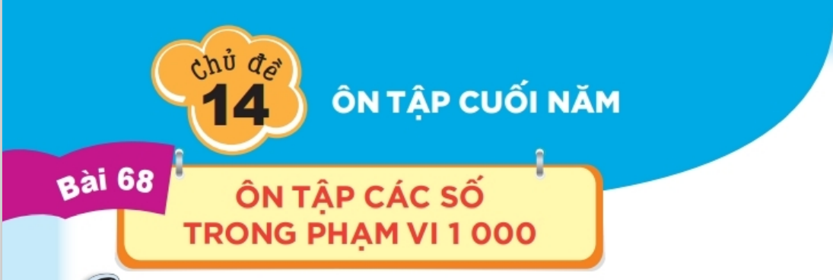

Slide 2



Slide 3
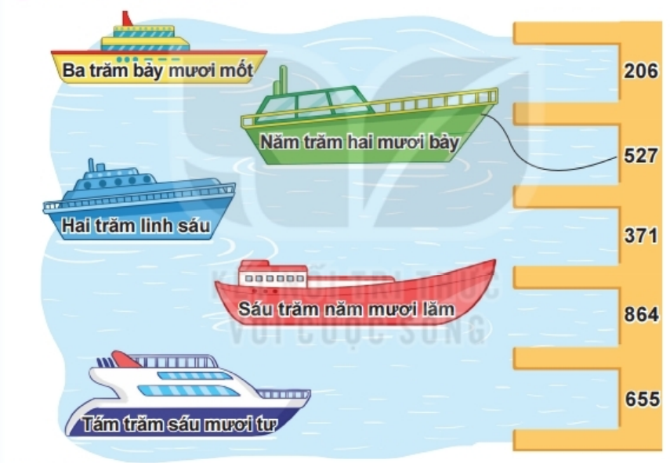
1
Tìm chỗ đậu cho tàu

Slide 4
2
Số?
a)
251
252
253
?
?
?
259
254
255
256
?
257
258
992
993
996
998
b)
994
?
997
999
1 000
?
995
?
?
590
592
594
598
604
c)
596
600
602
?
?
?
?
606

Slide 5
3
>; <; = ?
756
?
802
438
<
483
<
?
178
>
99
524
>
519
?
?
308
>
300
?
672
<
675
?
218
<
222
?
960
>
899
?

Slide 6
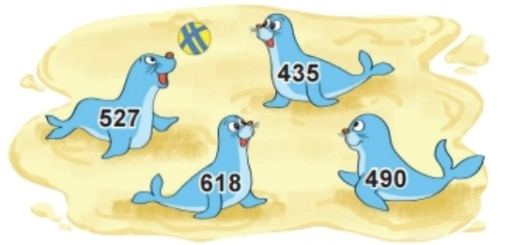
4
a) Viết các số sau theo thứ tự từ bé đến lớn
435;
490;
527;
618

Slide 7
4
b) Trong các số trên, số nào lớn nhất, số nào bé nhất?
Số bé nhất
Số lớn nhất

Slide 8
4
Tìm chữ số thích hợp
2
0
?
9 < 210
45
9
?
> 458
701 > 70
0
9
?
890 <
?
90

Slide 9

TIẾT HỌC KẾT THÚC

